Slide 1
HOŞGELDİNİZ

Slide 2
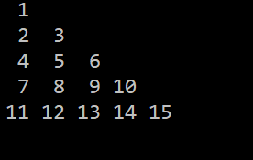
ORN1

Slide 3
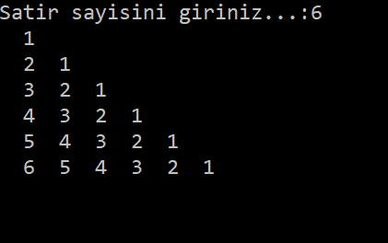
ORN2

